Slide 1


Система комплексных решений Ртс-тендер
Подготовлено для:
Санкт-Петербург
2019

Slide 2







Ртс-тендер — кто мы?
44-ФЗ
ЭЛЕКТРОННЫЕ ЗАКУПКИ
В РАЗЛИЧНЫХ СФЕРАХ
223-ФЗ
Коммерческие закупки
Электронный магазин РТС- маркет
615-ПП
Имущественные торги
РТС-тендер — единая цифровая экосистема закупок, сервисов и аналитики для всех типов электронных процедур

Slide 3
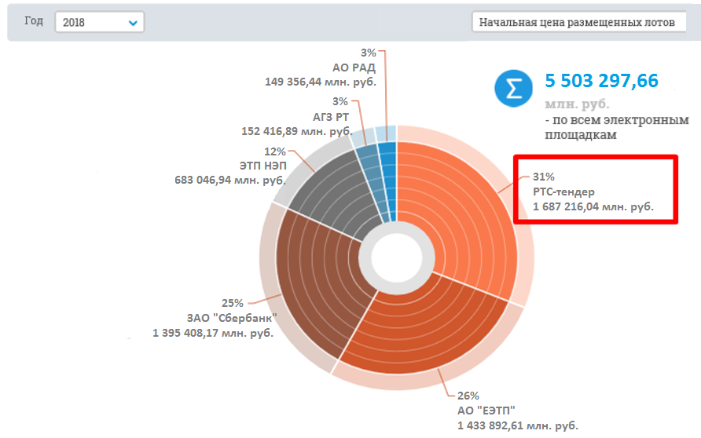
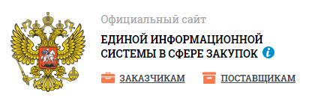

ДИНАМИКА ОСНОВНЫХ РЫНОЧНЫХ ПОКАЗАТЕЛЕЙ ПЛОЩАДКИ
По данным с Единой информационной системы за 2018 год электронная площадка РТС-тендер –
первая площадка России по сумме опубликованных электронных закупок по 44-ФЗ!
РТС-тендер —лидирующая площадка по 223-ФЗ по количеству опубликованных лотов и количеству заказчиков, работающих на ЭП
Рейтинг площадок в 223-ФЗ (2018 г.) по количеству:
опубликованных лотов (шт.)
заказчиков (шт.)
Доля рынка площадки: 60%
51 регион из 85 – на РТС-тендер
Проведено 9’000 процедур на 85 млрд руб.
615-ПП:
РТС-тендер занимает лидирующие позиции в отрасли по основным показателям объема и количества закупок

Slide 4
Процедуры, проводимые Уполномоченными органами за 2018 год в рф (муниципальный уровень, уровень субъекта)
Распределение процедур по 44-ФЗ, проводимых УО за 2018 год в РФ, кол-во
Распределение процедур по 44-ФЗ, проводимых УО за 2018 год в РФ, ₽
РТС-ТЕНДЕР
210 290 (46%)
РТС-ТЕНДЕР
921 млрд (44%)
ЭТП НЭП
28 777 (5%)
ЭТП НЭП
245 млрд (12%)
АГЗ РТ
2 343 (1%)
АГЗ РТ
8 млрд (0%)
АО «ЕЭТП»
100 314 (22%)
АО «ЕЭТП»
586 млрд (28%)
ЗАО «Cбербанк-АСТ»
113 223 (25%)
ЗАО «Cбербанк-АСТ»
337 млрд (16%)
79,53% УО по России работают на РТС-ТЕНДЕР

Slide 5
Объем закупок на электронных площадках по 44-фз в рф в 2019 году (уровень субъекта)
Распределение процедур по электронным площадкам в РФ в 2019 году (уровень субъекта), кол-во
Распределение процедур по электронным площадкам в РФ в 2019 году (уровень субъекта), ₽
РТС-ТЕНДЕР
328 млрд (36%)
ЭТП НЭП
17 748 (5%)
ЭТП НЭП
104 млрд (11%)
РТС-ТЕНДЕР
126 390 (38%)
АГЗ РТ
8 812 (3%)
АГЗ РТ
41 млрд (4%)
АО «ЕЭТП»
76 813 (23%)
АО «ЕЭТП»
288 млрд (32%)
ЗАО «Cбербанк-АСТ»
107 994 (32%)
ЗАО «Cбербанк-АСТ»
156 млрд (17%)
По итогам 1 квартала 2019 года, электронная площадка РТС-тендер занимает лидирующие позиции по объёму и сумме
опубликованных электронных закупок по 44-ФЗ (уровень субъекта)

Slide 6

решения РТС-ТЕНДЕР
ТОЛЬКО
НА РТС-ТЕНДЕР
Сервис расчета и обоснования НМЦК
Аналитика на основе
больших данных
Комплексное решение
для поставщиков
ТОЛЬКО
НА РТС-ТЕНДЕР
Модуль контроля исполнения контрактов
Автоматизированная система закупок малого объема
Цифровые решения
Учебный центр РТС-тендер
Сервис «О Контрагенте»
ТОЛЬКО
НА РТС-ТЕНДЕР
Сервис мониторинга ГОСТов/СНиПов/СанПиНов/РД
Мобильное приложение
Уникальная экосистема цифровых решений РТС-тендер оптимизирует закупочный процесс,
делает его комфортным и максимально эффективным и сокращает издержки

Slide 7






Модуль исполнения контрактов
Онлайн-система контроля исполнения контрактов
Контроль исполнения контракта: сроков, обязательств, стоимости, целевого расходования бюджета
Непрерывный мониторинг подрядчиков/субподрядчиков на стоп-факторы
ЭДО
Контролеры
Электронная подпись
Электронная подпись
Экспертиза
Электронный график обязательств
Документ
Документ
Финансовые организации
Документ
!
Личный кабинет
заказчика
Документ
Личный кабинет поставщика
Субподрядчики
Открытое API
Открытое API
Открытое API
Системы бухгалтерского учета
ERP системы /
системы размещения закупок
Система
Банк-Клиент
Единая база документов исполнения контрактов, снижение издержек на документооборот
Автоматическая работа
со штрафными санкциями
Сокращение сроков согласования документов, прозрачный процесс приемки исполнения контрактов
Сервис онлайн-контроля успешно внедрен в Московской области (ПИК ЕАСУЗ: >10’000 зарегистрированных юрлиц, >230’000 документов на контроле на общую сумму ~80 млрд руб.), а также в других регионах

Slide 8

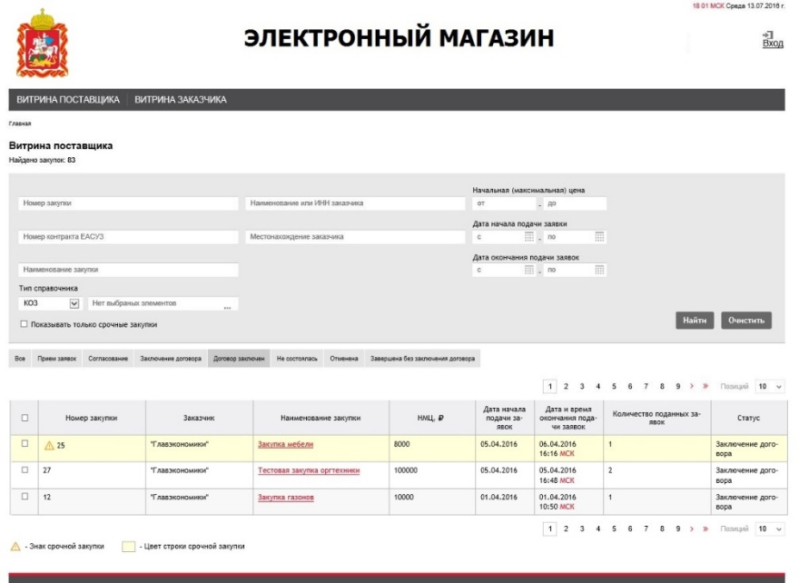




Автоматизированная Система
закупок малого объема
Площадка для закупок малого объема (до 100/400 тысяч рублей)
ЗМО – удобство закупок вне ограничений регулируемого рынка
Возможность создания персонального сайта и настройки внешней визуализация для каждого заказчика
Возможность использовать свой классификатор или общероссийские
Создание и поддержка полностью
за счет информационных ресурсов РТС–тендер
Полностью бесплатно
для заказчиков
50 действующих магазинов, ежедневно: ~1800 закупок, ~9,8 тыс. активных заказчиков
Ежемесячно, в среднем: + до 1’000 новых заказчиков, + 8’580 публикаций прайс-листов, + 515 тыс. позиций
За время функционирования системы средняя экономия равняется 6.8 %, что составляет более 680 млн. рублей

Slide 9


Автоматизированная Система закупок малого объема
Отображение опубликованных на РТС извещений
Возможность поставщика подать заявку в магазин РТС

Slide 10
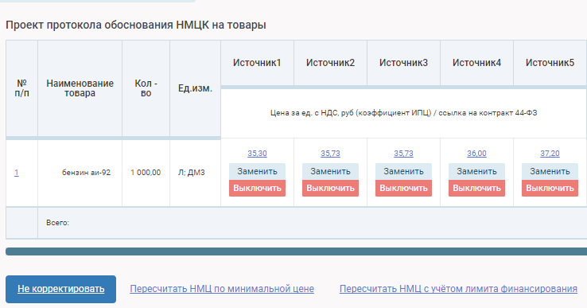
Сервис РАСЧЕТА И ОБОСНОВАНИЯ НАЧАЛЬНОЙ ЦЕНЫ КОНТРАКТА
Формирование НМЦ для план-графиков и извещений
Рыночный метод расчета в соответствии со ст.22 44-ФЗ и приказа Минэкономразвития России от 02.10.2013 № 567
Выборка ценовых параметров из контрактов без штрафов и пеней
Автоматическое формирование протокола обоснования НМЦ
в файле EXCEL
НОВИНКА!
Пересчет цен к текущей дате с учетом индекса потребительских цен
Загрузка цен из коммерческих предложений поставщиков
Расчёт стоимости медицинских изделий из ПВХ согласно Приказа Минздрава России №759н/3450
Расчёт стоимости Лекарственных препаратов согласно Приказа Минздрава России №871н
Функционал бесплатного сервиса обоснования НМЦК от РТС-тендер не имеет аналогов на рынке

Slide 11
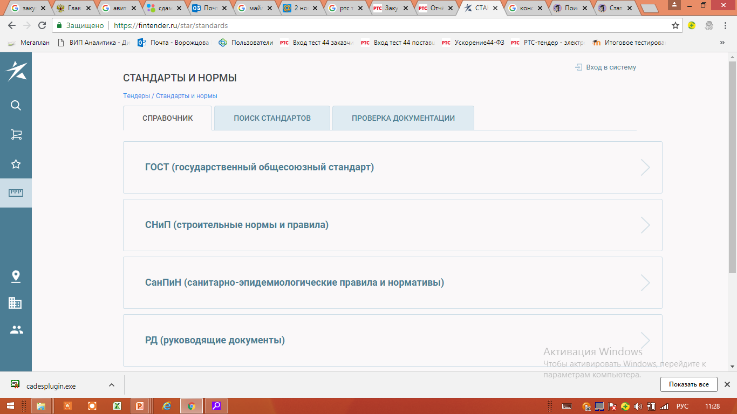
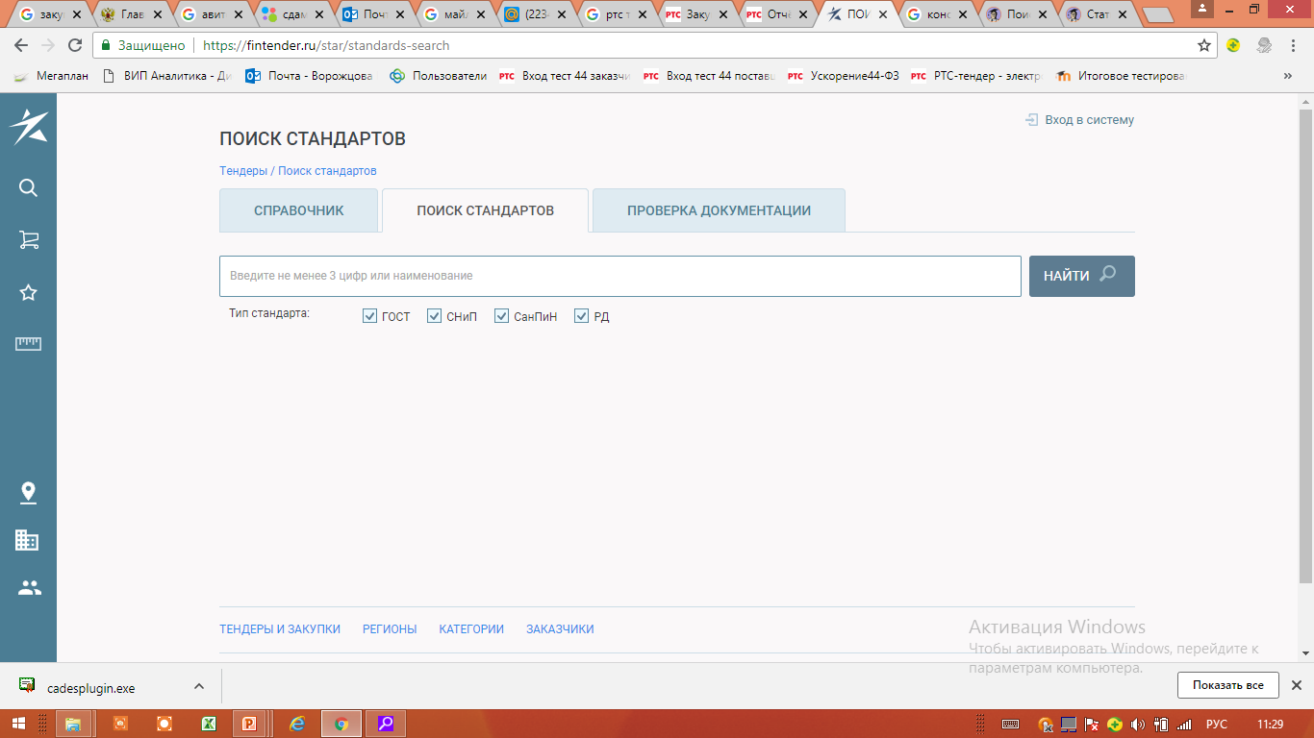
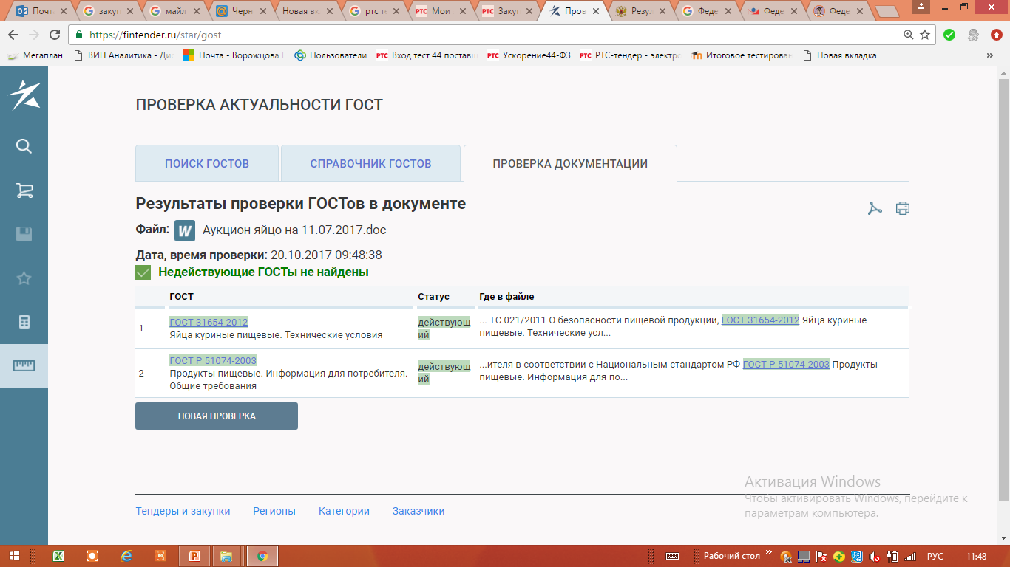
Сервис проверки Гостов
Мониторинг ГОСТов/СНиПов/СанПиНов/рабочих документов
Использование при описании объекта закупки показателей, которые не предусмотрены документами, разрабатываемыми и применяемыми в национальной системе стандартизации, а также некорректные ссылки на ГОСТ/СНИП/СанПИН/РД, могут стать причиной подачи жалобы в ФАС и отмены закупочной процедуры
1
2
3
Проверка документации на соответствие ГОСТ
Справочник ГОСТ/СНИП/СанПИН/РД с подробным описанием
Поиск ГОСТ/СНИП/СанПИН/РД по ключевым словам
Сервис мониторинга закупочной документации предоставляется на РТС-тендер бесплатно

Slide 12
Сервис проверки Поставщиков
Предоставление информации о контрагенте в режиме онлайн
«О Контрагенте» — возможность online-проверки юридических лиц и/или ИП
АКТУАЛЬНО
ОПЕРАТИВНО
ДОСТОВЕРНО
Сканирование данных происходит в момент получения запроса
Отчет загружается в pdf прямо
в личном кабинете
На основании данных из открытых официальных источников
Сервис «О Контрагенте» сводит в единый отчет данные из систем Росфинмониторинг (ФСФМ России), ЕИС в сфере закупок, ФНС России, Единый Федеральный реестр сведений о банкротстве, ИС Электронное Правосудие, ФССП России, РОССТАТ, ЦБ РФ, ЕИС, ФМС России и др. открытых официальных источников
Вход через личный кабинет РТС-тендер
Ввод ИНН, КПП
контрагента
Получение единого отчета о контрагенте
Несколько десятков проверок – в одном файле

Slide 13



ОНЛАЙН-ФАКТОРИНГ
Инструмент поставщика для быстрого получения средств по исполненному контракту за счет уступки
денежного требования Фактору
КОНТРАКТ ИСПОЛНЕН
УСТУПКА ДЕНЕЖНОГО
ТРЕБОВАНИЯ ФАКТОРУ
ФАКТОРИНГ
До 90% от оставшейся суммы контракта
ПОСТАВЩИК
ФАКТОР
ОТСРОЧКА ПЛАТЕЖА
ОПЛАТА ПОСТАВЩИКУ
100% от суммы контракта
минус выплаченная сумма
факторинга минус комиссия
за факторинг
ОПЛАТА ФАКТОРУ
100% от суммы контракта
1 ДЕНЬ
ЗАКАЗЧИК
ФАКТОР
ПОСТАВЩИК

Slide 14
Обучение в сфере закупок
Учебный центр РТСТ
Семинары, вебинары, региональные конференции
Образовательный проект ПРОФЕССИОНАЛ ЗАКУПОК
Профессиональная подготовка специалистов по госзаказу в ВУЗе Вашего региона
Специальный онлайн-курс
в системе дистанционного образования РТС-тендер
Бесплатные мероприятия
для заказчиков и поставщиков
Учебная площадка РТС-тендер (моделирование реальных торгов для отработки навыков)
С выдачей удостоверения установленного образца

Slide 15




ЦЕЛЕВЫЕ РЕЗУЛЬТАТЫ РАБОТЫ С РТС-ТЕНДЕР
Снижение трудозатрат при организации и проведении закупочного процесса
Решение проблем закупочной отрасли путем использования цифровых решений
Существенная экономия бюджета региона за счет снижения издержек и трудозатрат
Снижение доли проблемных контрактов более чем в 2 раза
Цифровые решения площадки РТС-тендер способствуют развитию цифровой экономики
региона через увеличение эффективности закупок

